Slide 1
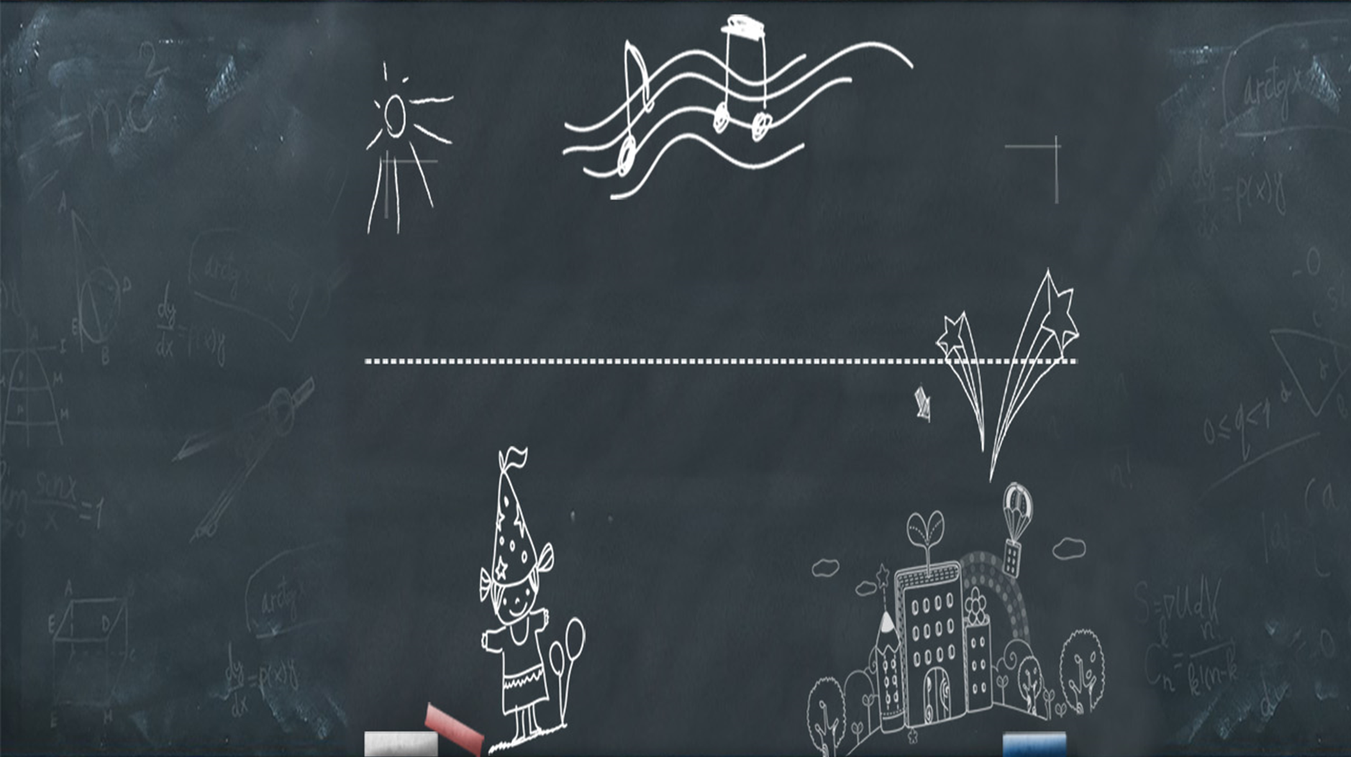
数字图像处理简介
主讲人：司庆龙

Slide 2
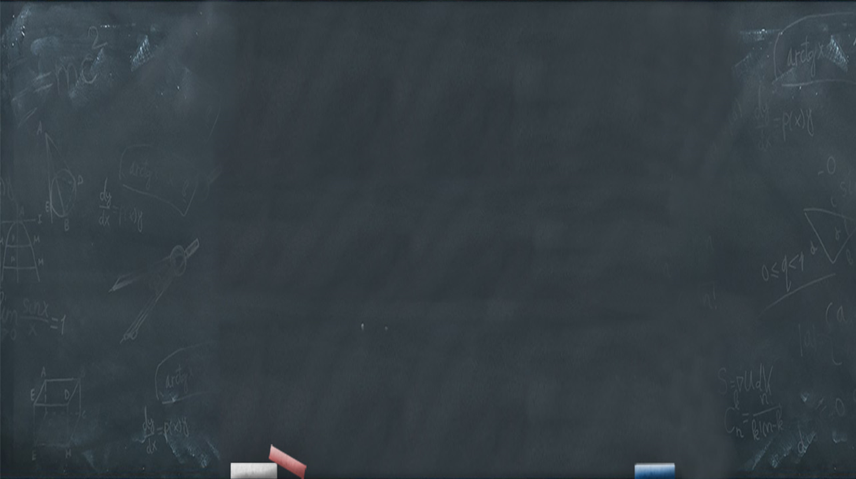
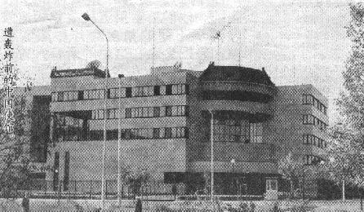
灰度
196
43
像素
物理图像
数字图像
灰阶
采样列
像素
黑
0
行间隔
灰
128
采样行
图片
采样列间隔
白
255

Slide 3
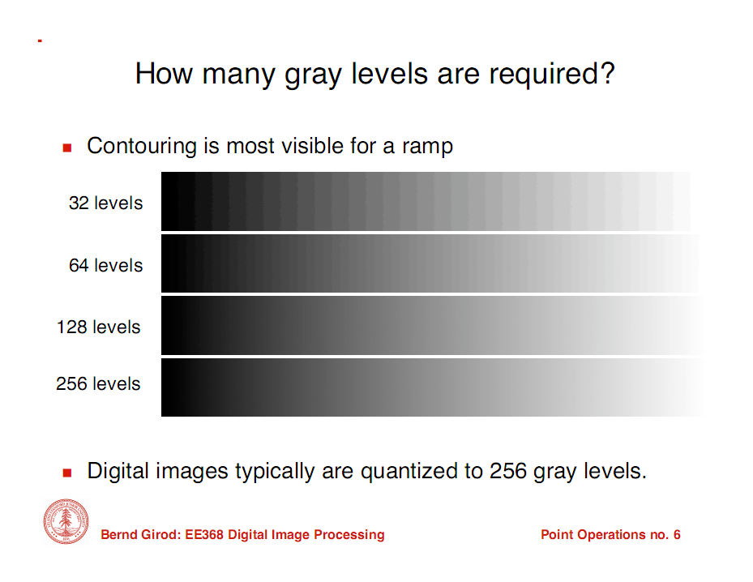

Slide 4
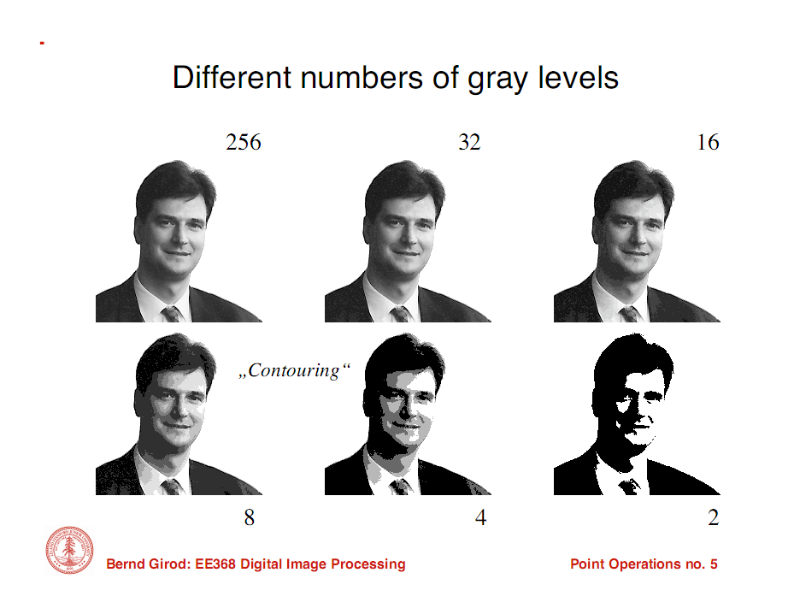

Slide 5
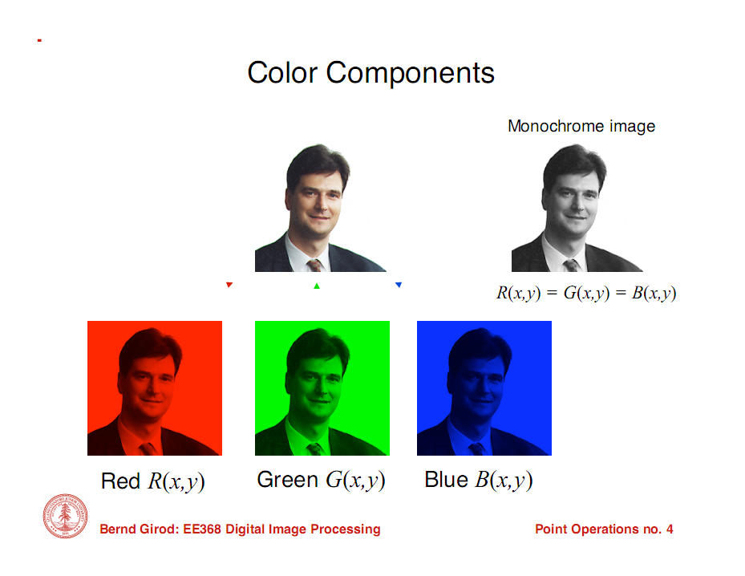
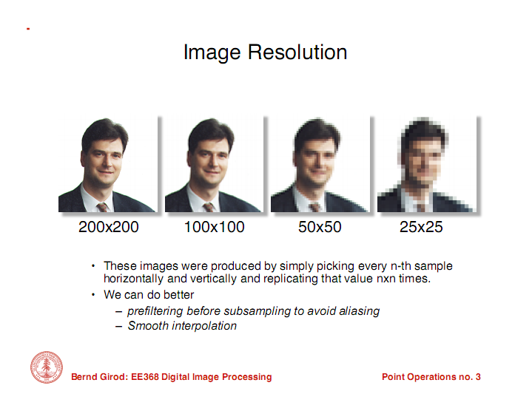

Slide 6
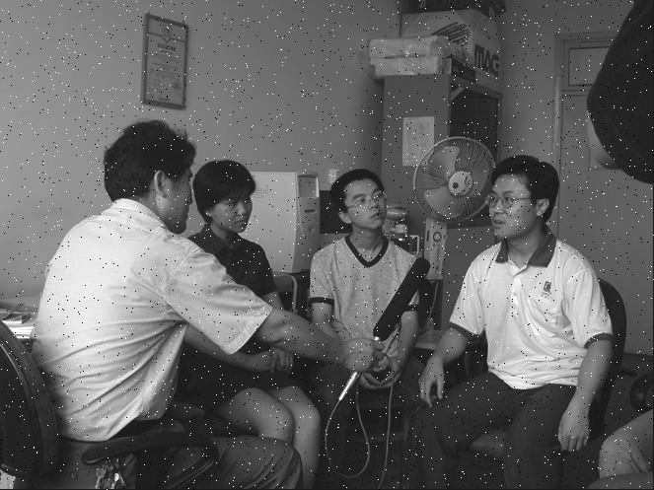

椒盐噪声

Slide 7
中值滤波器 —— 滤波处理方法
与均值滤波类似，做3*3的模板，对9个数排序，取第5个数替代原来的像素值。

Slide 8
中值滤波器 —— 例题
1 | 2 | 1 | 4 | 3
1 | 2 | 2 | 3 | 4
5 | 7 | 6 | 8 | 9
5 | 7 | 6 | 8 | 8
5 | 6 | 7 | 8 | 9
1 | 2 | 1 | 4 | 3
1 | 2 | 2 | 3 | 4
5 | 7 | 6 | 8 | 9
5 | 7 | 6 | 8 | 8
5 | 6 | 7 | 8 | 9
2
3
4
5
6
6
6
7
8

Slide 9
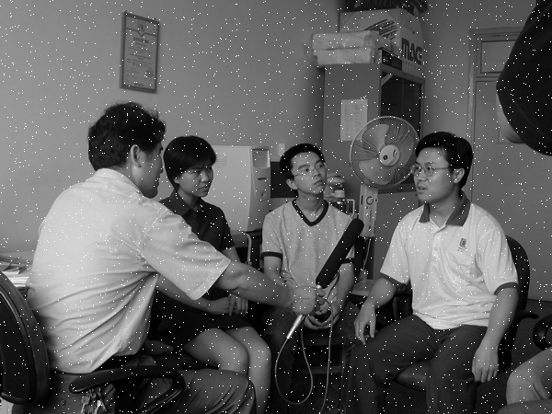

中值滤波器的效果（椒盐噪声）

Slide 10


感谢聆听

